Slide 1

УЧЕБНАЯ ПРЕЗЕНТАЦИЯ · ПРАКТИЧЕСКОЕ ЗАНЯТИЕ №10
Будущее труда
в автоматизированной
экономике
Не только ИИ: как роботы и алгоритмы вместе меняют рынок труда
Автор
Иванов Иван Иванович
Организация
Группа ЭК-21, экономический факультет · Учебная организация
Email
student@example.edu
Мероприятие
Практическое занятие №10
Дата
15 октября 2026 г.
1
Notes:
Тема касается каждого. Автоматизация — это не одна технология, а два потока: цифровой и физический. И они по-разному влияют на разные профессии.
Зацепка для зала (первые 20 секунд): «Кто из вас считает, что его профессия может исчезнуть из-за ИИ?» — пауза 2–3 секунды.

Slide 2
План доклада
01
Два вектора автоматизации
02
Профессии под ударом
ИИ и роботы: в чём разница
Кто уязвим и почему
03
Масштаб изменений
04
Кейсы: транспорт и логистика
Статистика и география
Что уже происходит
05
Экономика и навыки
06
Выводы
Когда робот дешевле человека
Что делать и что учить
2
Notes:
Мы последовательно разберём, что такое автоматизированная экономика, кого она затрагивает, и что делать, чтобы остаться востребованным.
Регламент — 10–12 минут, шесть блоков.

Slide 3
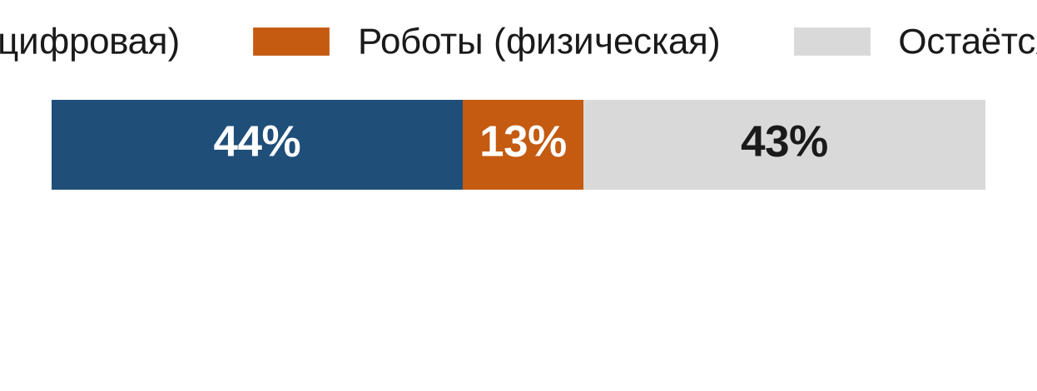
ИИ и роботы: два вектора автоматизации
▪ ИИ: заменяет когнитивные задачи — анализ, текст, код
▪ Роботы: заменяют физический труд — сборку, перемещение
▪ Скорость: ИИ внедряется быстро, роботы — медленнее
▪ Стоимость: ИИ — подписка, роботы — покупка и сервис
Параметр | ИИ (цифровая) | Роботы (физическая)
Что заменяет | Когнитивные задачи | Физический труд
Кого затрагивает | «Белые воротнички» | «Синие воротнички»
Скорость внедрения | Быстро | Медленнее
Стоимость внедрения | Низкая | Высокая
3
Notes:
Долгое время говорили только об ИИ и офисных профессиях. Но роботы — это отдельная волна.
McKinsey: ИИ может автоматизировать 44% рабочих часов, роботы — ещё 13%. Вместе — 57%.

Slide 4
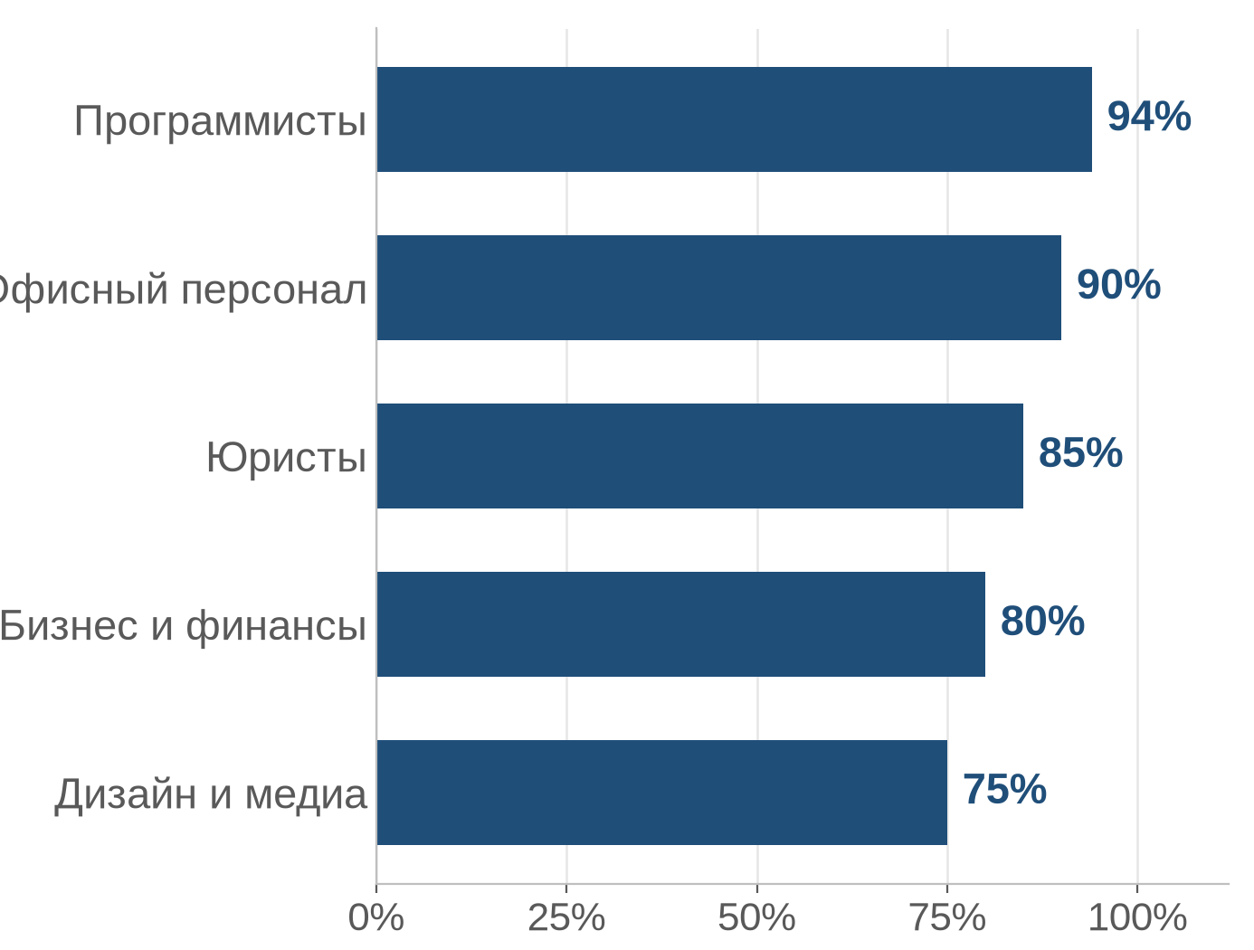
Профессии с высоким риском автоматизации ИИ
▪ Программисты — до 94% задач покрываются LLM
▪ Офисный персонал — около 90%
▪ Юристы, бизнес, финансы — высокий риск
▪ Парадокс: под удар попадают высокооплачиваемые и образованные
4
Notes:
Это переворачивает традиционное представление: автоматизация угрожает не только низкоквалифицированным, но и самым образованным.
Источник: ILO — GenAI and Jobs (2025), экспозиция профессий.

Slide 5
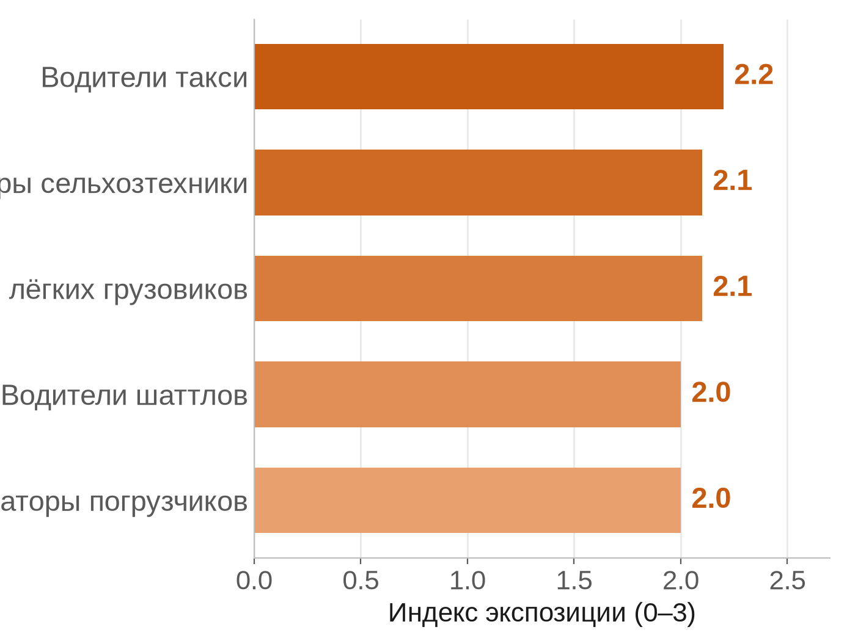
Профессии с высоким риском автоматизации роботами
▪ 9 из 10 наиболее уязвимых — операторы транспортных средств
▪ Водители такси — 97% работы может выполнить робот
▪ Сельхозтехника, погрузчики, шаттлы — высокий риск
▪ Барьер — экономический, а не технологический
5
Notes:
Вождение — первая массовая профессия, где роботы уже конкурентоспособны. Это не будущее — это происходит сейчас.
Индекс экспозиции: 0 — робот не справляется, 3 — справляется полностью.

Slide 6
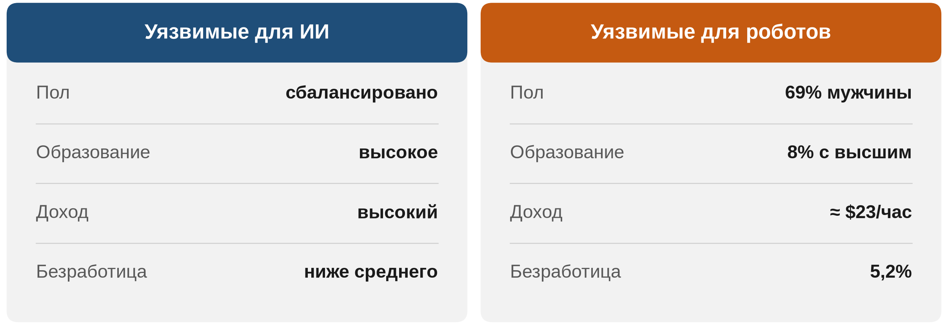
Кто именно теряет работу: два профиля
Параметр | Уязвимые для ИИ | Уязвимые для роботов
Образование | Высокое | 8% с высшим
Доход | Высокий | ≈ $23/час против $53 у защищённых
6
Notes:
Автоматизация не нейтральна. Последствия для «синих воротничков» тяжелее: у них меньше ресурсов для переквалификации.
Безработица: 5,2% у уязвимых для роботов против 2,2% у защищённых. 69% уязвимых для роботов — мужчины.

Slide 7
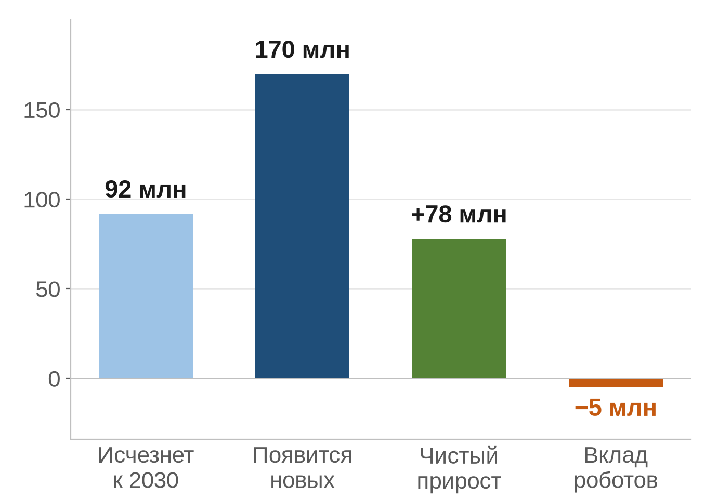
Сколько рабочих мест исчезнет и появится
▪ Исчезнет к 2030: 92 млн рабочих мест
▪ Появится новых: 170 млн
▪ Чистый прирост: +78 млн
▪ Робототехника — крупнейший нетто-вытеснитель: −5 млн
7
Notes:
Баланс положительный, но проблема не в количестве, а в несовпадении навыков. Роботы чаще заменяют, ИИ чаще дополняет.
Источник: WEF Future of Jobs Report 2025.

Slide 8
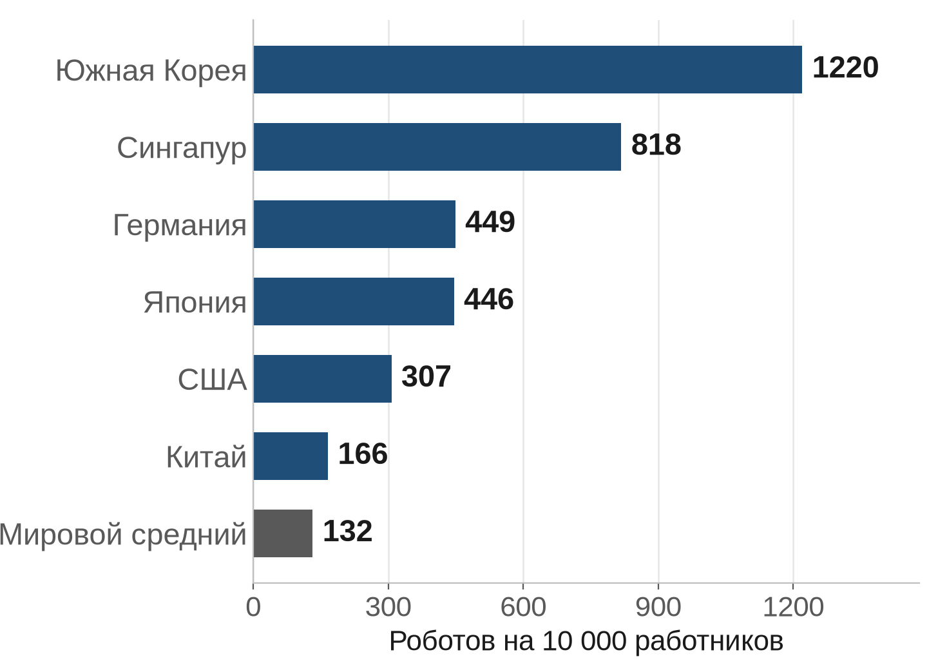
Где роботов больше всего
▪ Южная Корея — 1220 роботов на 10 000 работников
▪ Сингапур — 818, Германия — 449
▪ США — 307, Китай — 166
▪ Мировой средний — 132
8
Notes:
Разрыв в 9 раз между лидером и средним уровнем. Страны с высокой автоматизацией первыми почувствуют её последствия.
Источник: IFR World Robotics 2025.

Slide 9
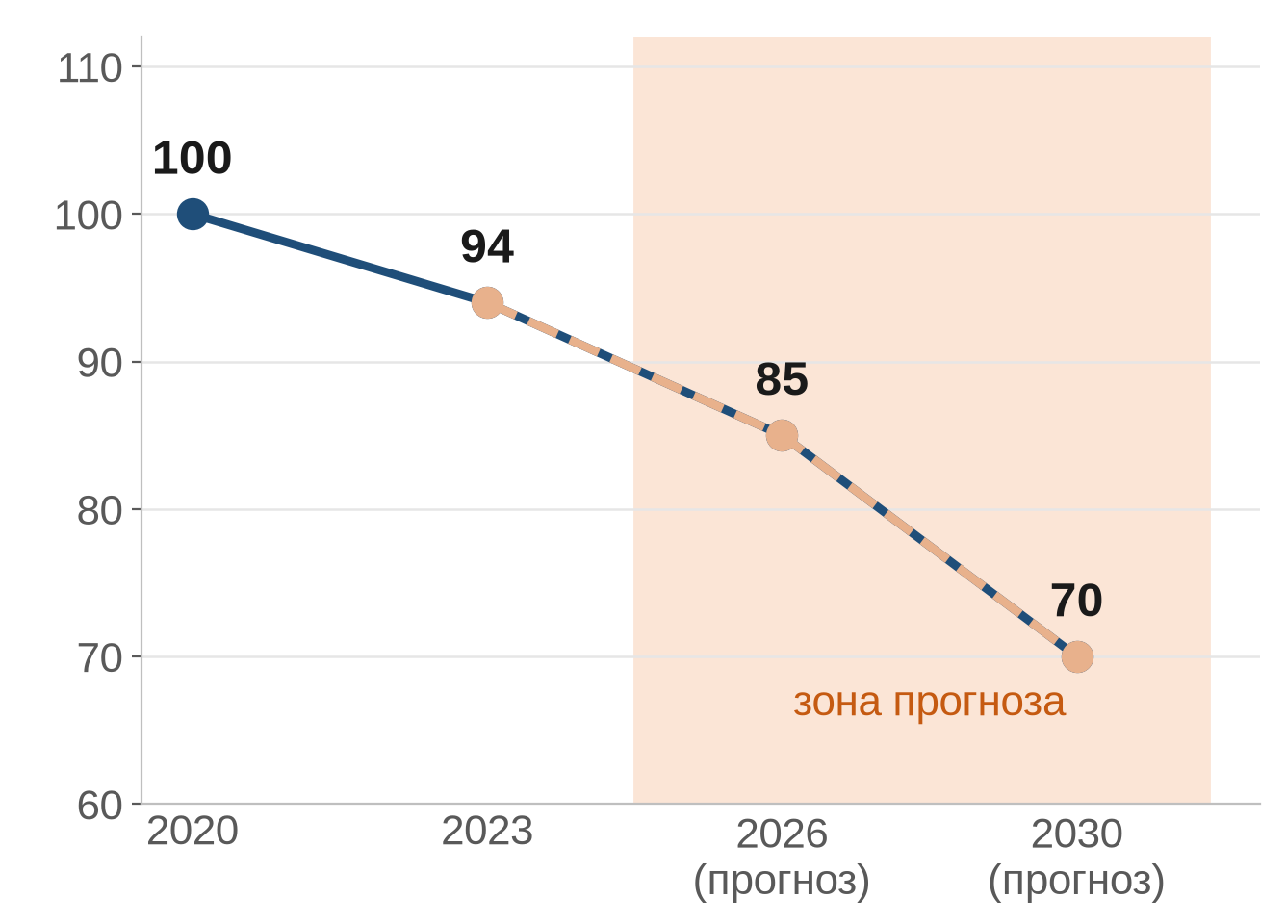
Автономные грузовики: самая уязвимая профессия
▪ В США — 3,5 млн водителей грузовиков
▪ Роботы выполняют 97% работы таксиста
▪ В местах работы автономных такси зарплаты упали на 6,9%
▪ 24 000 водительских позиций ликвидированы (2023)
9
Notes:
Это самый уязвимый сектор. Массовая потеря рабочих мест возможна к 2026–2030.
Источник: UC ITS — Autonomous Trucking (2026).

Slide 10
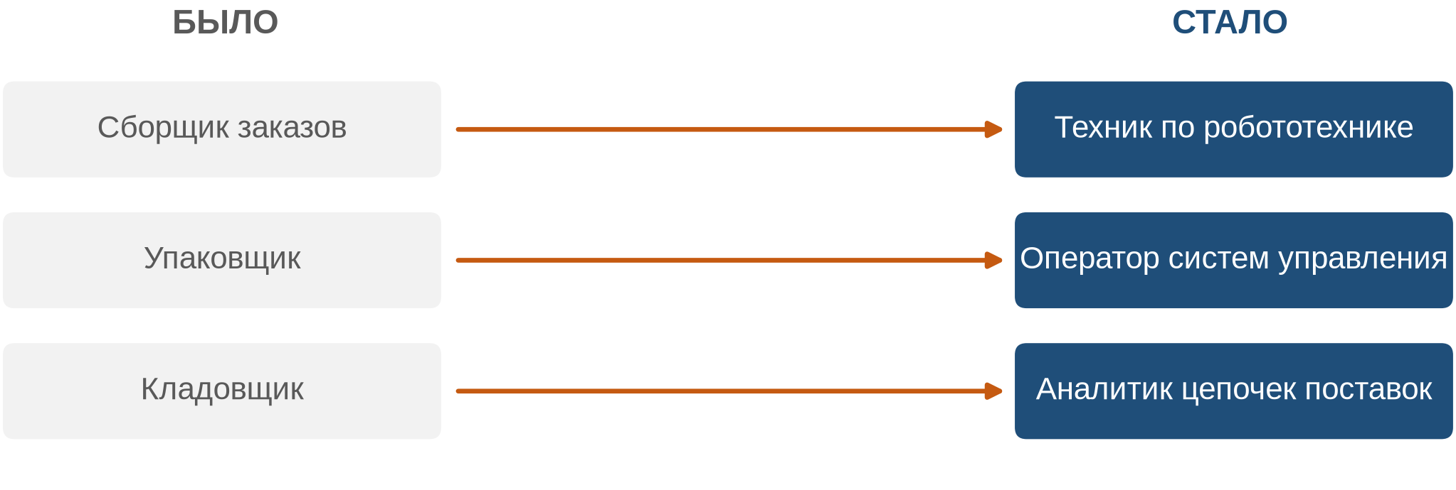
Склады и логистика: роботы уже рядом
▪ Amazon: более 1 млн роботов на складах; за полгода 2026 заказано 18 000 роботов на $1,2 млрд
▪ 55% руководителей ожидают сокращения найма; при этом роботы создают новые роли — техники, интеграторы
10
Notes:
Логистика — пример трансформации, а не просто замены. Вопрос в том, успеют ли работники переквалифицироваться.

Slide 11
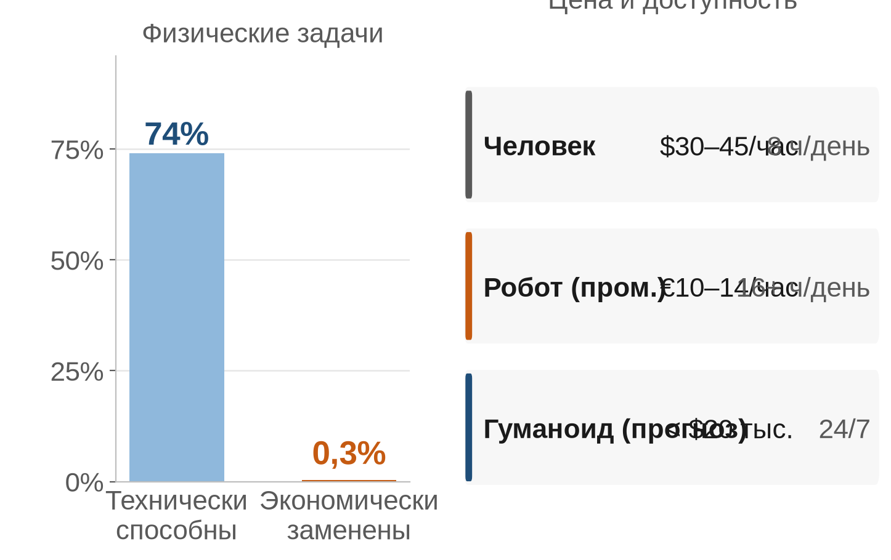
Когда робот дешевле человека
▪ 74% физических задач роботы способны выполнять технически
▪ 0,3% — экономически конкурентоспособны сегодня
▪ При снижении цены на 20% число замен вырастет с 300 тыс. до 2,8 млн
▪ Барьер не технологический, а экономический
11
Notes:
Как только роботы подешевеют, замена ускорится лавинообразно. Это ключевой экономический триггер.
Источник: Anthropic — Labor Market Impacts (2026); McKinsey (2025).

Slide 12
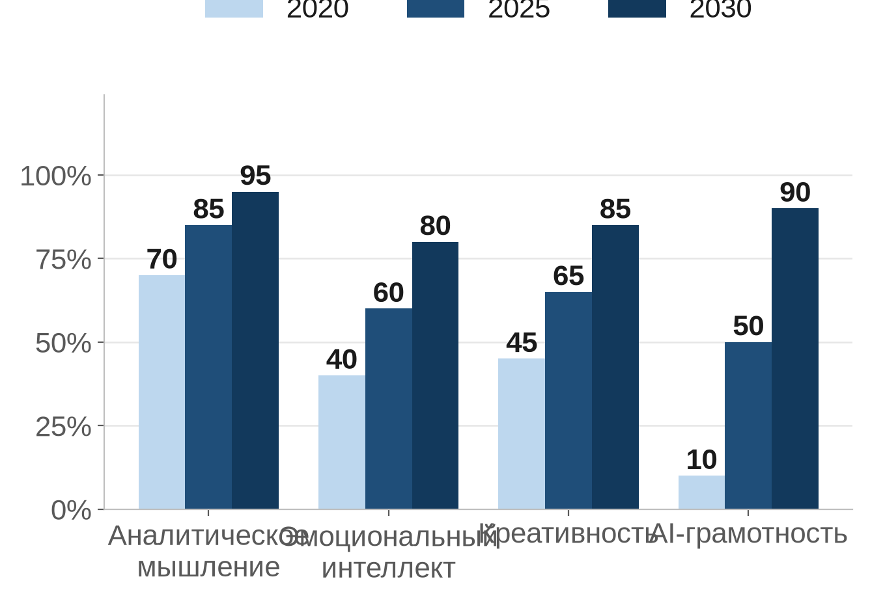
Кто выиграет от автоматизации
▪ Инженеры-робототехники — в топе WEF по росту спроса
▪ Техники по обслуживанию роботов — $70–80 тыс./год без 4-летнего диплома
▪ Эмоциональный интеллект — спрос вырос на 173%
▪ Креативность — спрос вырос на 168%
▪ 43% рабочих часов остаются уникально человеческими
12
Notes:
Технические навыки устаревают. «Power skills» — эмпатия, креативность, суждение — становятся главным конкурентным преимуществом человека.

Slide 13
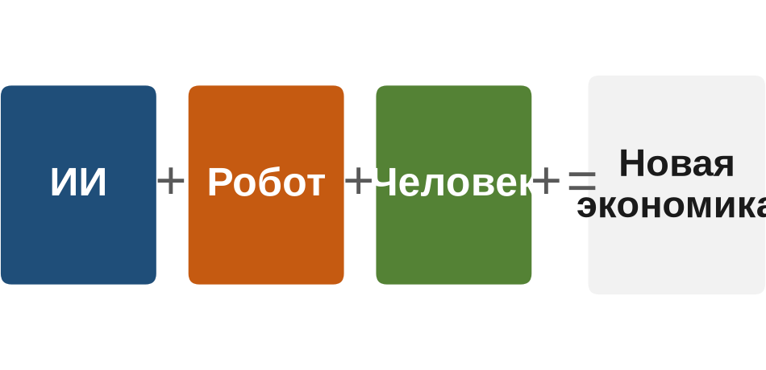
Основные результаты
▪ Два вектора — разные последствия. ИИ бьёт по офисным профессиям быстро и дёшево; роботы — по физическим, медленнее, но глубже.
▪ Риск не в безработице, а в неравенстве. Уязвимые для роботов — менее образованные, ниже оплачиваемые, с меньшими ресурсами для адаптации.
▪ Будущее — партнёрство. Выиграют те, кто умеет направлять, а не конкурировать с машинами.
▪ Ключевой навык — адаптивность. Готовность к смене 3–5 профессий за карьеру.
13
Notes:
Автоматизация — не конец работы. Это переопределение того, что значит работать. И те, кто понимает оба вектора, будут лучше подготовлены к будущему.

Slide 14

Спасибо за внимание
Вопросы и обсуждение
КОНТАКТЫ
ИСТОЧНИКИ — НАВЕДИТЕ КАМЕРУ
Иванов Иван Иванович
Группа ЭК-21, экономический факультет
Учебная организация
student@example.edu
15 октября 2026 г.
WEF Future of Jobs Report 2025
McKinsey — Agents, Robots, and Us
IFR World Robotics 2025
Anthropic — Labor Market Impacts (2026)
ILO — GenAI and Jobs (2025)
UC ITS — Autonomous Trucking (2026)
github.com/t-1mka/PresV2
14
Notes:
Готов ответить на ваши вопросы. Особенно интересно обсудить, какой из двух векторов коснётся лично вас.
QR-код ведёт на список источников в репозитории.

